Slide 1

Assortimentskennis
Oefentoets 1-33
WZP

Slide 2


1

Slide 3


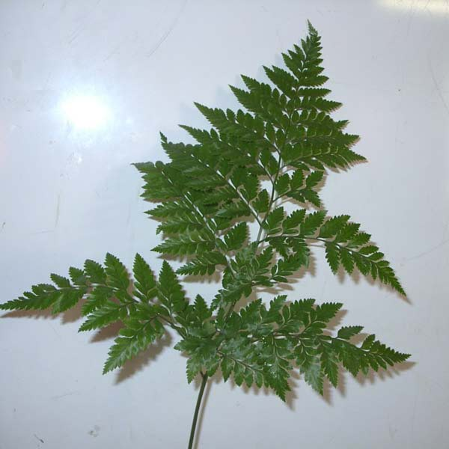
2

Slide 4




3

Slide 5

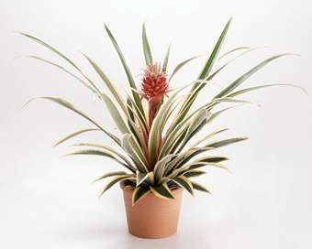
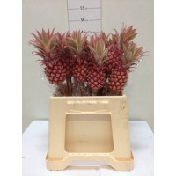

4

Slide 6

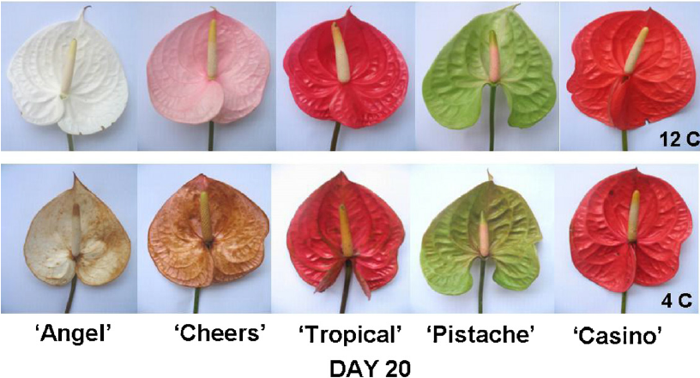

5

Slide 7


6

Slide 8


7

Slide 9

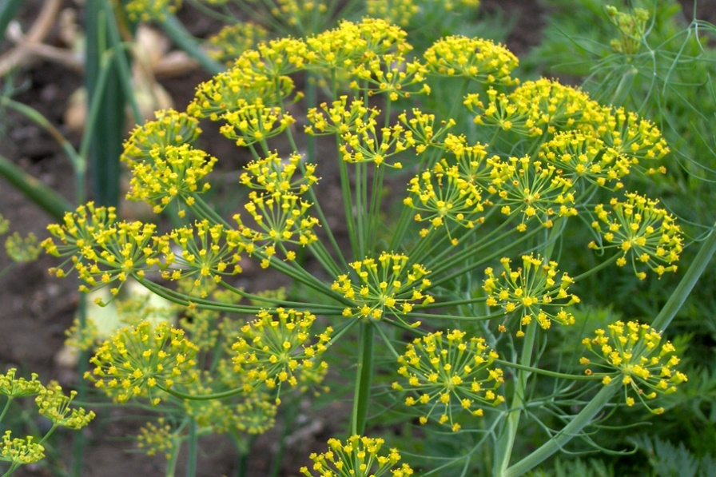
8

Slide 10
9

Slide 11
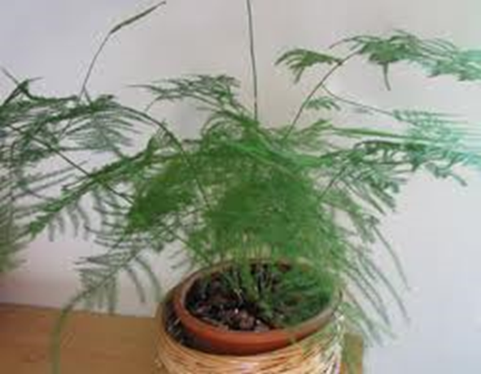


10

Slide 12
11

Slide 13


12

Slide 14

13

Slide 15
14

Slide 16
Totaal = eindcijfer
3,2

